Slide 1
www.stradavesels.lv
Informācijas materiāli par Veselības veicināšanu darba vietās

Slide 3
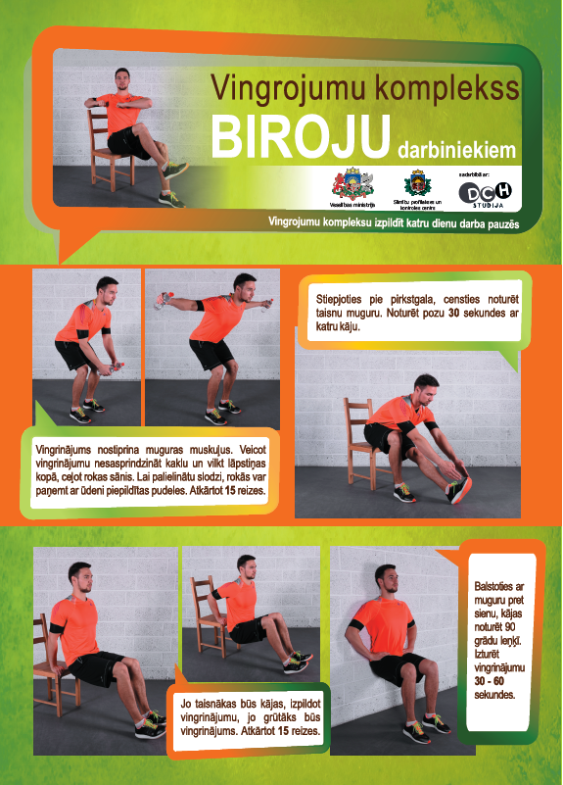

Slide 18
